Slide 1
PHÁT HIỆN VẬT CẢN TRONG ẢNH
HƯỚNG TỚI HỖ TRỢ DI CHUYỂN
CHO NGƯỜI KHIẾM THỊ
Sinh viên: Nguyễn Trần Kiên | MSV: 12423018
Giảng viên hướng dẫn: PGS.TS. Nguyễn Minh Tiến
Trường Đại học Công nghệ Kỹ thuật Hưng Yên
2026

Slide 2
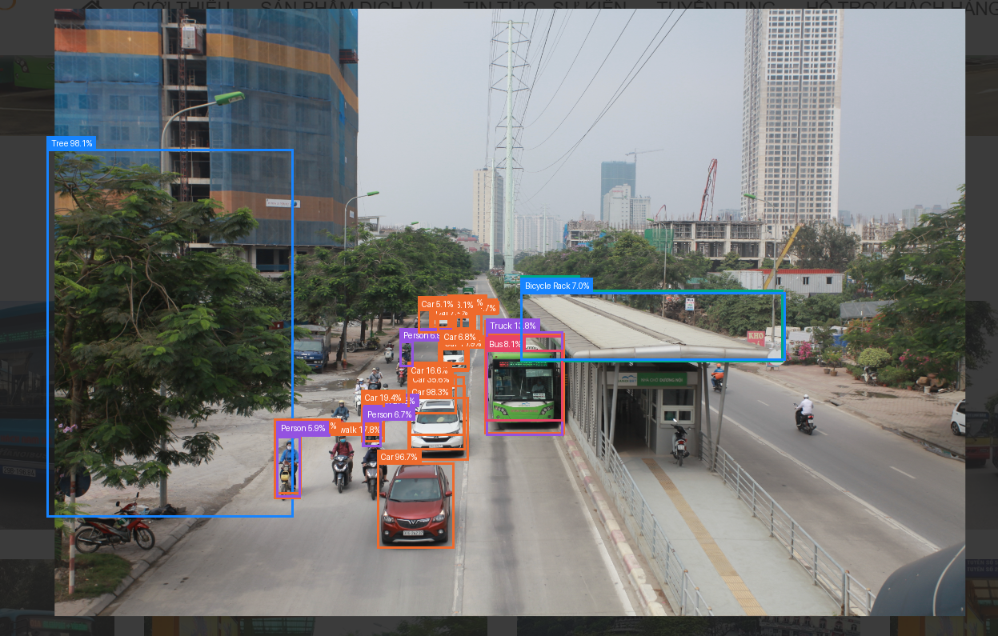
02
Đặt vấn đề
Phát hiện vật cản là lớp nhận thức thị giác — không phải một hệ thống dẫn đường hoàn chỉnh.
BÀI TOÁN
Nhận biết các vật thể có thể cản trở di chuyển trong một ảnh.
• Môi trường đô thị có nhiều vật thể, kích thước và khoảng cách khác nhau.
• Bỏ sót vật cản làm giảm giá trị hỗ trợ; cảnh báo sai quá nhiều gây nhiễu.
• Mô hình phải cân bằng chất lượng phát hiện với thời gian và tài nguyên suy luận.
Không thay thế gậy dò đường hay đánh giá an toàn thực tế
Ảnh minh họa phát hiện đối tượng trên cảnh đường phố.
PHÁT HIỆN VẬT CẢN • 02
Notes:
Ở phần đặt vấn đề, thách thức là môi trường di chuyển có nhiều đối tượng khác nhau, từ người, xe cộ đến vật thể trên vỉa hè. Một hệ thống phát hiện cần hạn chế bỏ sót vật cản nhưng cũng không nên đưa ra quá nhiều cảnh báo sai. Trong đồ án, em không giải quyết toàn bộ bài toán dẫn đường mà tập trung đánh giá khả năng nhận biết đối tượng trên ảnh, làm nền tảng cho các bước phát triển tiếp theo.

Slide 3
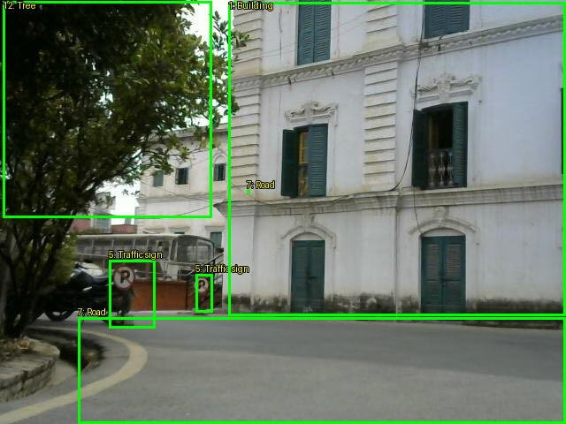
04
Giới thiệu bộ dữ liệu ROD
ROD (Real-Time Obstacle Detection) — bộ dữ liệu phát hiện vật cản trong môi trường đô thị.
ROD — REAL-TIME OBSTACLE DETECTION
VÍ DỤ ẢNH CÓ NHÃN ROD
Bản dữ liệu ROD được chia sẻ công khai
24.326
40.195
25
ẢNH
BOUNDING BOX
LỚP ĐỐI TƯỢNG
Bối cảnh và mục đích
Ảnh đường phố, vỉa hè và các vật thể người đi bộ có thể gặp; hướng tới thị giác hỗ trợ người khiếm thị.
Nguồn ảnh và nhãn
Ví dụ ảnh có nhãn ROD
Tổng hợp từ các bộ ảnh công khai cùng ảnh thực địa; gán nhãn hộp bằng CVAT/Roboflow. Định dạng YOLO TXT: mã lớp và tọa độ bbox chuẩn hóa.
Ví dụ lớp: Person · Car · Stairs · Manhole · Dustbin · Traffic sign · Electrical Pole...
ROD BAN ĐẦU: 24.326 ẢNH → SAU LÀM SẠCH: 23.080 ẢNH (XEM PHẦN LÀM SẠCH)
NGUỒN:
Kaggle: abtinzandi/obstacle-detection-dataset ↗
PHÁT HIỆN VẬT CẢN • 04
Notes:
Bộ dữ liệu được dùng là ROD, hướng tới nhận biết các đối tượng và vật cản thường xuất hiện trong cảnh đô thị. Phiên bản nguồn có 24.326 ảnh, 40.195 hộp bao và 25 lớp đối tượng. Trên slide là ví dụ về ảnh và nhãn, chẳng hạn người, xe, bậc thang, nắp cống hoặc thùng rác. Việc có nhiều lớp giúp bài toán gần hơn với bối cảnh quan sát ngoài đường, dù dữ liệu ảnh chưa thể đại diện cho mọi tình huống di chuyển thực tế.

Slide 4
05
Làm sạch và chuẩn bị dữ liệu
Mục tiêu: giảm lỗi nhãn và ngăn rò rỉ thông tin giữa các split.
ROD nguồn
Kiểm tra ảnh / nhãn
Rà soát bbox
Kiểm tra trùng
Chuẩn hóa
ROD Final A4
24.326 ảnh nguồn − 1.246 ảnh được loại = 23.080 ảnh cuối
PHÁT HIỆN VẬT CẢN • 05
Notes:
Trước khi huấn luyện, em rà soát chất lượng ảnh và nhãn, kiểm tra hộp bao, ảnh trùng và tính nhất quán của dữ liệu. Từ 24.326 ảnh nguồn, sau khi loại 1.246 ảnh, bộ ROD Final A4 còn 23.080 ảnh. Mục đích là giảm các lỗi có thể làm sai lệch quá trình học và đánh giá, đồng thời giữ cách chia tập rõ ràng. Đây là bước quan trọng vì chất lượng dữ liệu ảnh hưởng trực tiếp đến kết quả mô hình.

Slide 5
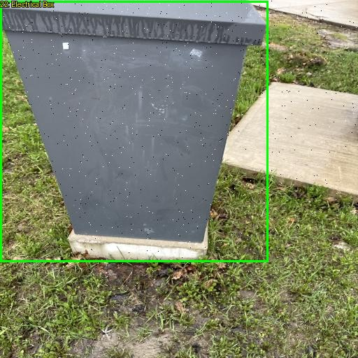
06
Bộ dữ liệu ROD Final
TRAIN
VALID
TEST
23.080 ảnh
18.151 ảnh
3.318 ảnh
1.611 ảnh
30.793 đối tượng
5.320 đối tượng
2.354 đối tượng
38.467 bbox • 25 lớp
SỐ ẢNH THEO SPLIT
TRAIN
VALID
TEST
Ảnh mẫu từ bộ ROD Final
Ảnh thùng rác từ ROD Final
TRAIN: cập nhật trọng số • VALID: chọn checkpoint/ngưỡng • TEST: đánh giá cuối
PHÁT HIỆN VẬT CẢN • 06
Notes:
Bộ dữ liệu cuối cùng gồm 18.151 ảnh TRAIN, 3.318 ảnh VALID và 1.611 ảnh TEST, tổng cộng 38.467 đối tượng thuộc 25 lớp. TRAIN được dùng để cập nhật trọng số, VALID để lựa chọn mô hình hoặc ngưỡng, còn TEST dành cho đánh giá cuối. Em không dùng kết quả TEST để chọn lại mô hình trong quá trình huấn luyện. Việc tách tập nhằm giúp so sánh ba mô hình trên cùng điều kiện đánh giá.

Slide 6
07
Lựa chọn mô hình
Ba mô hình đại diện cho hai hướng so sánh: quy mô mạng và cách phát hiện đối tượng.
E3
E4
E6
YOLO11n
YOLO11s
Faster R-CNN
NANO
SMALL
TWO-STAGE
Mạng gọn, ít tham số
Cùng kiến trúc, quy mô lớn hơn
Phù hợp làm mốc về hiệu quả tính toán
Đánh giá tác động của việc tăng năng lực mạng
Phương pháp phát hiện hai giai đoạn để đối chiếu
TRỤC SO SÁNH TRONG ĐỒ ÁN
YOLO11n ↔ YOLO11s: quy mô mô hình
YOLO11 ↔ Faster R-CNN: one-stage / two-stage
PHÁT HIỆN VẬT CẢN • 07
Notes:
Em chọn ba cấu hình để tạo hai trục so sánh. YOLO11n, ký hiệu E3, là phiên bản nhỏ gọn; YOLO11s, ký hiệu E4, có năng lực biểu diễn lớn hơn. Hai mô hình này giúp xem việc tăng quy mô trong cùng họ YOLO ảnh hưởng thế nào đến chất lượng và tốc độ. Faster R-CNN, ký hiệu E6, đại diện cho hướng phát hiện hai giai đoạn. Nhờ vậy, thí nghiệm không chỉ so sánh điểm số mà còn xem xét sự đánh đổi giữa chất lượng và chi phí tính toán.

Slide 7
08
YOLO11 — kiến trúc tổng quan
Sơ đồ tóm lược theo các khối có trong mô hình sử dụng; phần tiếp theo minh họa cách hoạt động từng khối.
ẢNH ĐẦU VÀO
BACKBONE
NECK
DETECTION HEAD
640 × 640 × 3
Conv → C3k2 →
SPPF → C2PSA
Upsample → Concat →
C3k2 → Conv
Detect
Ảnh được đổi kích thước
Trích xuất đặc trưng
Hợp nhất đặc trưng nhiều mức
Dự đoán lớp + hộp bao (P3 · P4 · P5)
Khối | YOLO11n | YOLO11s
Backbone | 1.365.472 | 5.441.984
Neck | 793.696 | 3.166.400
Head (Detect) | 435.547 | 829.083
Tổng toàn mô hình | 2.594.715 (≈ 2,59 triệu) | 9.437.467 (≈ 9,44 triệu)
Nguồn: Khối và số tham số theo Hình 1 báo cáo đề tài; tham khảo Ultralytics (2024). Sơ đồ tự tóm lược.
PHÁT HIỆN VẬT CẢN • 08
Notes:
YOLO11 nhận ảnh đầu vào kích thước 640 nhân 640. Backbone trích xuất đặc trưng, neck kết hợp đặc trưng ở nhiều mức tỷ lệ, và detection head dự đoán hộp bao cùng lớp đối tượng. Trong sơ đồ có các khối như Conv, C3k2, SPPF và C2PSA. Em trình bày đây là sơ đồ tóm lược các thành phần chính, không phải sơ đồ từng lớp đầy đủ. Điểm nổi bật của hướng YOLO là thực hiện dự đoán đối tượng trong một quy trình suy luận thống nhất.

Slide 8
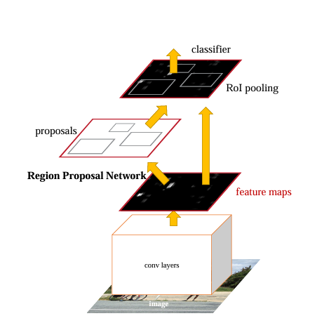
11
Faster R-CNN — kiến trúc hai giai đoạn
THÀNH PHẦN MÔ HÌNH TRONG ĐỀ TÀI
1. Trích xuất và tổng hợp đặc trưng
2. RPN — đề xuất vùng
3. RoI Head — phân loại ·
Nguồn hình: Ren et al. (2015), Faster R-CNN, Hình 2 — arxiv.org/abs/1506.01497
PHÁT HIỆN VẬT CẢN • 11
Notes:
Faster R-CNN là phương pháp phát hiện đối tượng hai giai đoạn. Trước tiên, mạng trích xuất đặc trưng và RPN đề xuất các vùng có khả năng chứa đối tượng. Sau đó, RoI Head phân loại và tinh chỉnh hộp bao của từng vùng. Mô hình này được đưa vào thí nghiệm như một hướng tiếp cận đối chiếu với YOLO. Sơ đồ minh họa lấy từ công trình Faster R-CNN của Ren và cộng sự; em chỉ sử dụng nó để giải thích nguyên lý, không coi là sơ đồ chi tiết của toàn bộ cấu hình triển khai.

Slide 9
13
Thiết kế đối sánh ba mô hình
Chốt checkpoint và ngưỡng trên VALID; đánh giá kết quả cuối trên TEST độc lập.
TẬP TEST CHUNG
1.611 ảnh · 2.354 đối tượng · 25 lớp
YOLO11n
YOLO11s
Faster R-CNN
E3
E4
E6
CÙNG GIAO THỨC COCO-STYLE · Precision · Recall · mAP50 · mAP50–95
BÁO CÁO CHẤT LƯỢNG TRÊN TEST
PHÁT HIỆN VẬT CẢN • 13
Notes:
Để so sánh công bằng, cả ba mô hình được đánh giá trên cùng 1.611 ảnh TEST, với 2.354 đối tượng gán nhãn và 25 lớp. Các chỉ số chính gồm Precision, Recall, mAP50 và mAP50–95 theo giao thức đánh giá phát hiện đối tượng. Precision phản ánh độ chính xác của các dự đoán dương, Recall phản ánh khả năng tìm đủ đối tượng, còn mAP đánh giá chất lượng phát hiện qua các ngưỡng. Checkpoint và ngưỡng được chốt dựa trên VALID trước khi đánh giá TEST.

Slide 10
15
Kết quả thực nghiệm trên TEST
1.611 ảnh TEST · cùng ground truth và giao thức COCO-style cho ba mô hình.
Precision
E3
72.92%
Recall
E3
87.04%
E4
81.94%
E4
88.06%
E6
75.52%
E6
84.92%
mAP50
E3
88.79%
mAP50–95
E3
71.64%
E4
89.86%
E4
73.55%
E6
87.74%
E6
67.71%
Trên TEST, E4 dẫn đầu; so với E4: +9,08 điểm % Precision, +7,64 Recall, +9,75 mAP50–95.
E3
E4
E6
Nguồn: Bảng 4 trong báo cáo đề tài; kết quả cuối trên 1.611 ảnh TEST.
PHÁT HIỆN VẬT CẢN • 15
Notes:
Đây là kết quả chính trên tập TEST. YOLO11n E3 đạt Precision 72,92%, Recall 87,04%, mAP50 88,79% và mAP50–95 71,64%. YOLO11s E4 lần lượt đạt 81,94%, 88,06%, 89,86% và 73,55%. Faster R-CNN E6 đạt 75,52%, 84,92%, 87,74% và 67,71%. Trong lần đánh giá này, E4 đứng đầu cả bốn chỉ số. Kết luận chỉ áp dụng cho bộ dữ liệu, checkpoint và giao thức thí nghiệm đang báo cáo; không có nghĩa E4 luôn tốt nhất trong mọi bối cảnh.

Slide 11
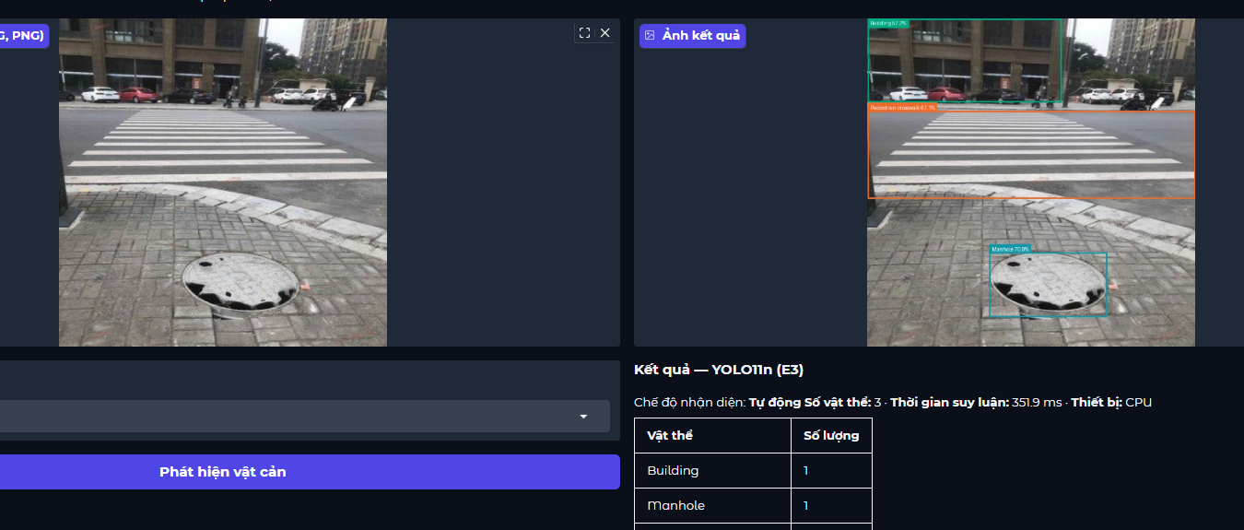
19
Ứng dụng demo phát hiện vật cản
Ứng dụng Gradio hiện hỗ trợ E3, E4 và E6 trên ảnh tĩnh.
TRÍCH ẢNH TỪ GIAO DIỆN GRADIO
1 Tải ảnh lên
2 Chọn mô hình
3 Thực hiện suy luận
4 Xem hộp bao và độ tin cậy
5 Tải ảnh kết quả
YOLO11n phát hiện: Building · Manhole · Pedestrian crosswalk.
Lượt demo: 351,9 ms suy luận CPU; khác phép benchmark 30 ảnh.
PHÁT HIỆN VẬT CẢN • 19
Notes:
Để minh họa khả năng sử dụng, em xây dựng giao diện Gradio. Người dùng tải ảnh JPG, JPEG hoặc PNG lên, chọn một trong ba mô hình, chạy suy luận rồi xem ảnh có hộp bao, nhãn và độ tin cậy. Có thể tải ảnh kết quả về máy. Ảnh trên slide là một lượt chạy minh họa, không phải bằng chứng về hiệu quả thực địa. Nếu hội đồng yêu cầu, em sẽ thao tác trực tiếp trên giao diện; hiện ứng dụng chưa hỗ trợ video, webcam hoặc chỉ dẫn tránh vật cản.

Slide 12


